Slide 1
Mas Mabilis Kung Tulong-Tulong Tayo!
(Wika- Kaantasan ng Pang-uri)

Slide 2
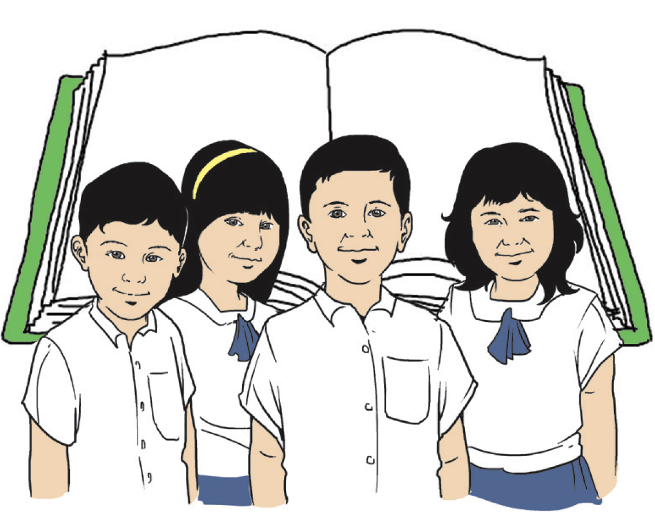
Mas Mabilis Kung Tulong-Tulong Tayo!

Slide 3
“Riing! Rrriiiing! Riiiing!” malakas na tunog ng bell. Tapos na ang isang buong araw ng klase ng magkakaibigang Mimi, Libby, Mira, Gabby, at Matty. Nag-usap
silang lima na tatapusin nila ang proyekto sa Science.

Slide 4
“Dito na lang tayo sa silid-aralan. Mas tahimik dito,” sabi ni Mira.
Sumang-ayon naman sina Mimi at Libby. “Mas maluwang naman sa canteen,” sabi ni Matty. Pinilit na lamang nina Mira, Mimi, at Libby si Matty na sa silid-aralan nila gumawa ng proyekto. Napapayag naman ng tatlo si Matty. Inayos nila ang upuan sa paraang pabilog.

Slide 5
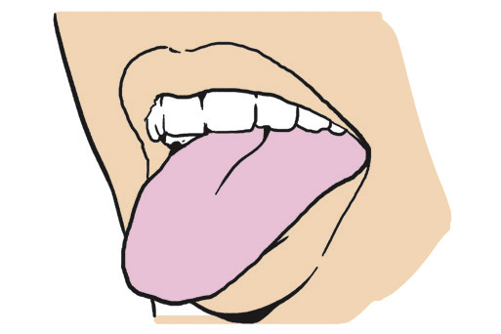
“Ang dila pala ay ubod ng lakas na muscle sa katawan!” manghang-manghang sinabi ni Libby. “May lima ring iba’t ibang panlasa ang tao,” dagdag niya.

Slide 6
“Pinakapaborito kong panlasa ang tamis!” sabi ni Matty.
“Ako naman, mas masarap ang panlasang mapait!” sabi ni Mira.
“Bakit naman?” nagtatakang tanong ni Mimi.
“Dahil mahilig ako sa ampalaya. Malinamnam at masustansiya ito para sa akin,” sagot ni Mira.

Slide 7
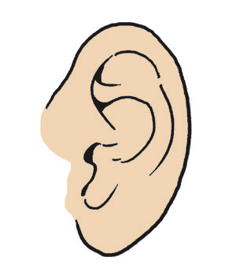
“Alam ba ninyong ang pinakamaliit na buto
ay matatagpuan sa tainga?” pagmamalaki ni
Matty. “Ang mga buhok sa tainga ay mas maikli
kaysa sa buhok sa ilong!” dagdag pa niya.
Tahimik lang si Gabby. “Gabby, bakit tahimik
ka?” tanong ni Mimi.
“Wa..wala. Ah. Kasi..ano, ah…” bago pa nagpaliwanag si Gabby, nagsalita muli si Mimi.

Slide 8
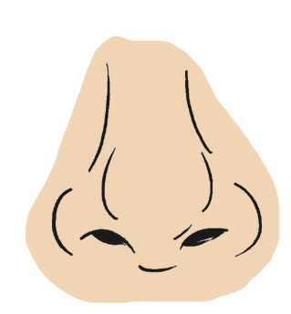
“Mas mahina pala ang pang-amoy ng tao kaysa hayop,” banggit ni Mimi. “Nakita ko rin na ang nasal septum ay isang uri ng cartilage na mas matigas sa muscle ngunit mas malambot sa buto,” dagdag niya.

Slide 9
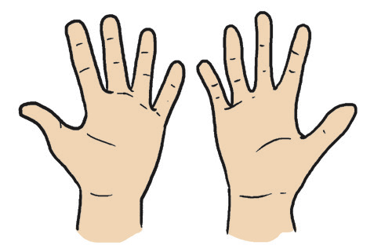
“Ang galing! Ang pinakauna nating nagagamit ay ang pandamang panghawak. Ito rin ang pinakamabisang paraan para mapayapa ang taong natatakot,” banggit ni Matty.

Slide 10
“Gabby, nasaan ang ginawa mong pananaliksik?” tanong ni Mira.
“Hindi ko kasi nadala ang kuwarderno ko. Paumanhin,” mahinang
banggit ni Gabby.
Nagtinginan sina Mira at Mimi habang sabay na nagsabi si Matty,
“Aba, hindi naman ata patas iyan, Gabby.”
Tahimik lamang si Gabby. Matagal pa bago nagsalita si Libby. “Sige,
Gabby, maaari ka pa ring tumulong.

Slide 11
Maaari kang tumungo sa silidaklatan at magsaliksik tungkol sa mata.”
Ngumiti sina Mira at Mimi kay Gabby. Agad naman na kinuha ni
Gabby ang piraso ng papel at lapis at agad na nagpunta sa silid-aklatan. Ilang minuto pa, bumalik na siya.

Slide 12
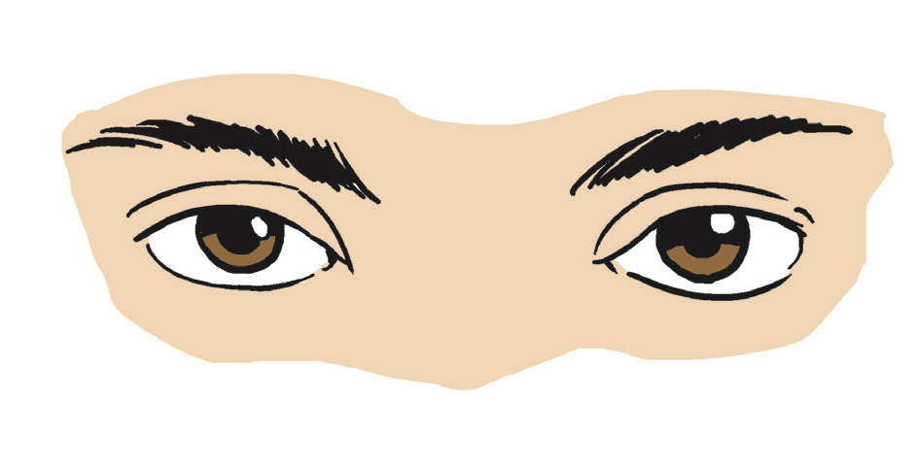
“Ang mata ang mas nagagamit na pandama kaysa ibang pandama. Gumagalaw ito lagi. Mas malaki ang mata natin kaysa sa mata ng kuwago ngunit mas malinaw ang mga mata ng kuwago kaysa sa tao”, sabi ni Gabby.

Slide 13
“Napakahusay mo naman, Gabby! Ang bilis-bilis mong nakapagsaliksik!” wika ni Matty.
“Alam ko na kasi ang hahanapin dahil nagawa ko na ang pananaliksik noong makalawa,” sabi ni Gabby.
“Ang galing natin! Lahat ay may impormasyon na! Paano natin ito
pagsasama-samahin?” tanong ni Mira.

Slide 14
“Isulat na natin ito sa manila paper. Mas maganda ang sulat ni Mira kaya siya na ang magsusulat nito. Tiyak na napakaaya nito sa paningin,” sabi ni Libby. Sumang-ayon si Mira.
“Kayo naman, Matty at Mimi, ang maglalagay ng mga drawing.
Mas maganda kayong mag-drawing kaysa sa akin. Maganda rin na mga matitingkad na kulay ang gamitin ninyo,” sabi ni Mira.

Slide 15
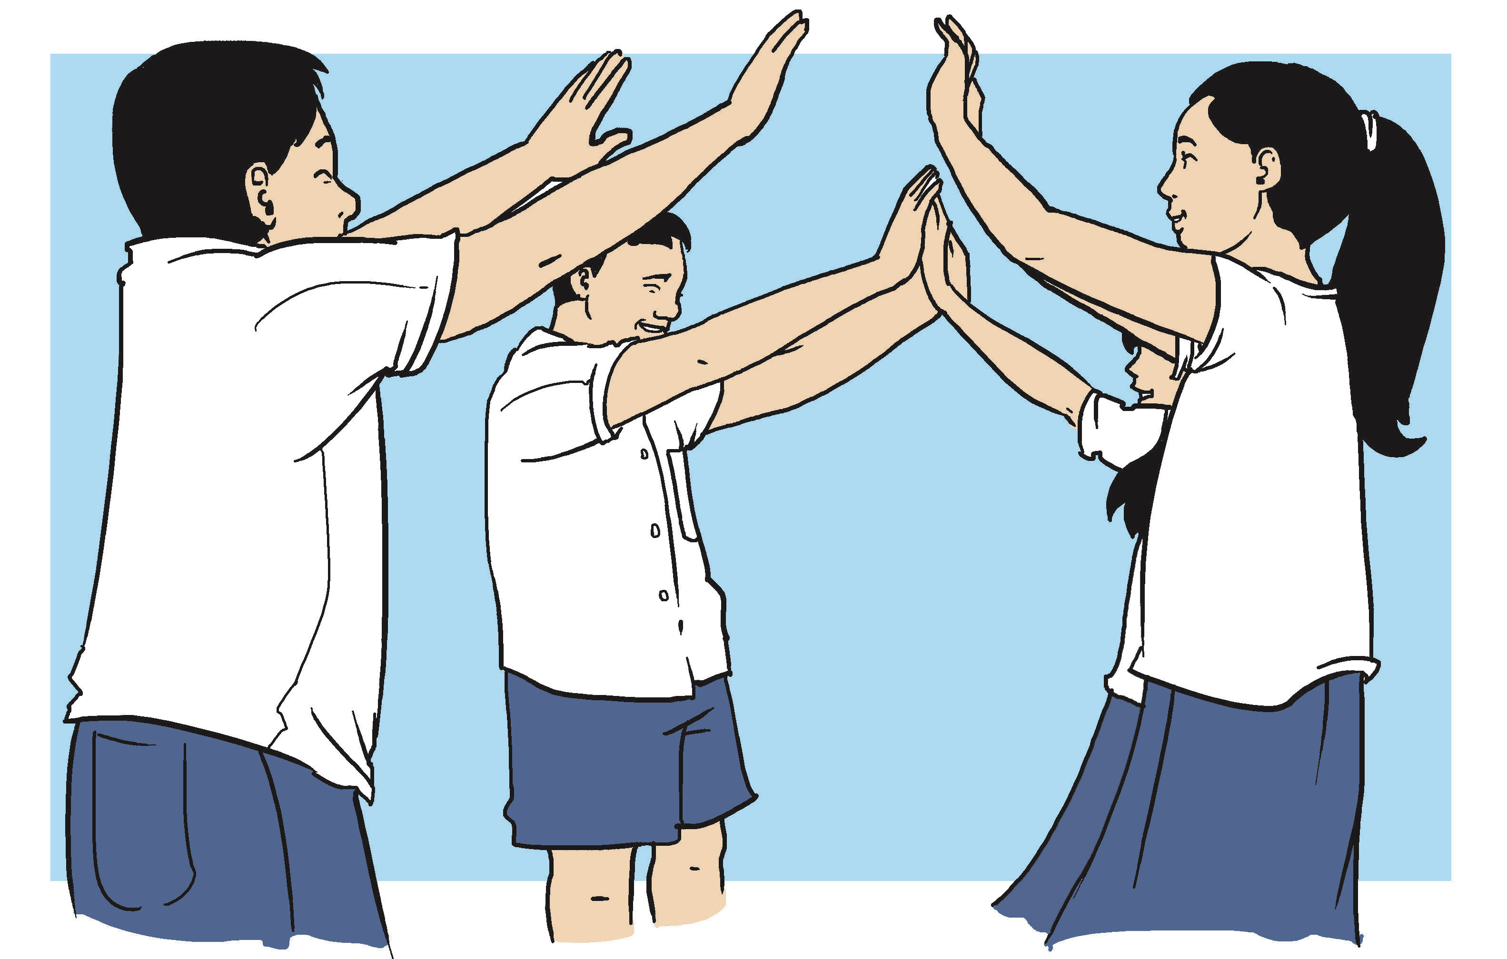
“Sina Libby at Gabby ang mag-uulat. Sila ang may pinakamalakas na boses sa atin!” sabi ni Mimi.
“Mas mabilis talaga kapag sama-sama tayong gumawa ng proyekto sa Science!” bulalas ni Matty.

Slide 16
Panuto: Sagutin ang mga tanong sa ibaba.
1. Sino-sino ang magkaklase? Ano ang gagawin nila? Ano ang sasaliksikin nila?
Pangalan ng Mag-aaral | Ano ang sinaliksik?

Slide 17
Kaantasan ng Pang-uri

Slide 18
Ang pang-uri ay mga salitang naglalarawan ng katangian ng pangngalan. Hindi gaya ng ibang salitang pangnilalaman, ang pang-uri ay may antas ng kasidhian.

Slide 19
Lantay ang karinawang anyo ng pang-uri. Iisa lamang ang
inilalarawan ng nasabing antas.
• masustansiya • kaybango
• malaki • kaysarap
• maliit • malaseda
• malasutla

Slide 20
Pahambing ang kaantasan ng pang-uri kapag may pagtutulad o paghahambing ito sa dalawang bagay. Mayroong dalawang uri ng pahambing na kaantasan:

Slide 21
1. Pagtutulad
Gumagamit ng panlaping kasing-, sing-, at magkasing- sa mga pang-uri. Halimbawa:
• kasinghaba • simpula
• kasimbilis • magkasintamis
• sinlakas • magkasinlinis

Slide 22
2. Paghahambing
Gumagamit ng mas + pang-uri + kaysa upang ipakita ang pagkokompara ng iisang katangian ng dalawang pangngalan.
Halimbawa:
• mas matigas kaysa • mas magaling kaysa
• mas nagagamit kaysa

Slide 23
Pasukdol ang kaantasan ng pang-uri ang mga salitang naglalarawan kapag nangunguna ang pangngalan sa katangiang taglay sa iba pang pangngalan. Maaari ding ito ang pinakatampok sa lahat. Naipapakita ito sa pamamagitan ng:

Slide 24
1. Pag-uulit ng salita
• magandang-maganda
• malakas na malakas
• mahabang-mahaba
• mabait na mabait

Slide 25
2. Paggamit ng panlapi gaya ng napaka-, pinaka-, at pagka- + salitang ugat na inuulit
• napakaganda • pinakamalakas
• napakalinis • pagkabait-bait
• pinakapaborito • pagkaputi-puti

Slide 26
3. Paggamit ng mga salitang lubha, totoo, at talaga
• lubhang maliwanag • totoong mainit
• lubhang malinamnam • talagang magaling
• totoong matibay • talagang makinis

Slide 27
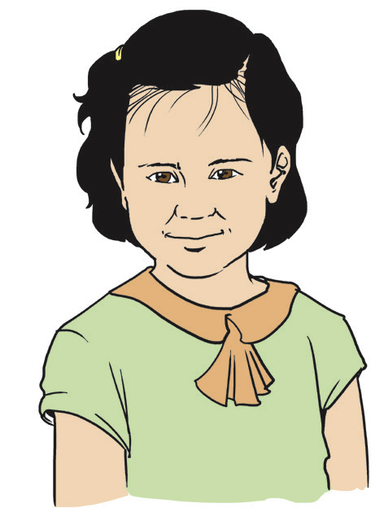
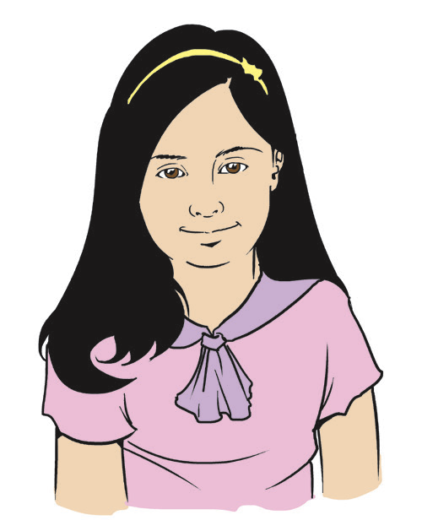
Panuto: Bilugan ang wastong pangungusap batay sa larawan na nakita.
Mira
Libby
1. Mas mahaba ang buhok ni Mira kaysa kay Libby.
Mas mahaba ang buhok ni Libby kaysa kay Mira.
2. Mas singkit si Mira kaysa kay Libby.
Mas singkit si Libby kaysa kay Mira.

